Slide 1
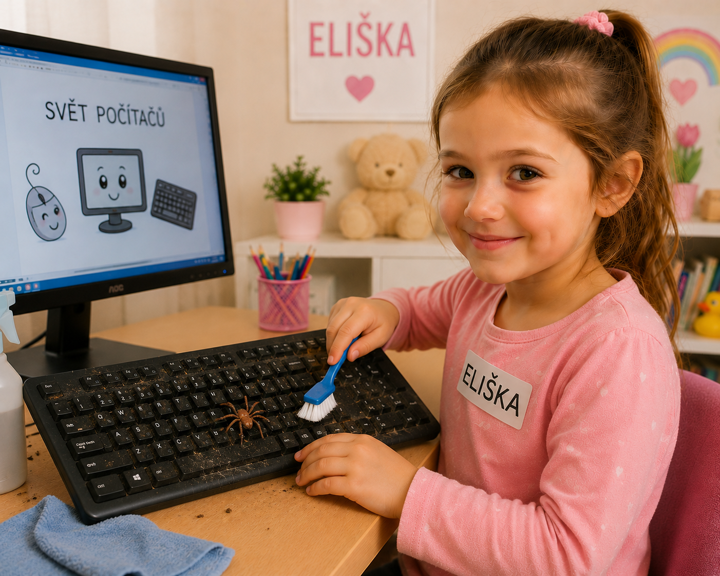
INFORMATIKA
© Ing. Petr Kvíz 2026

Slide 2
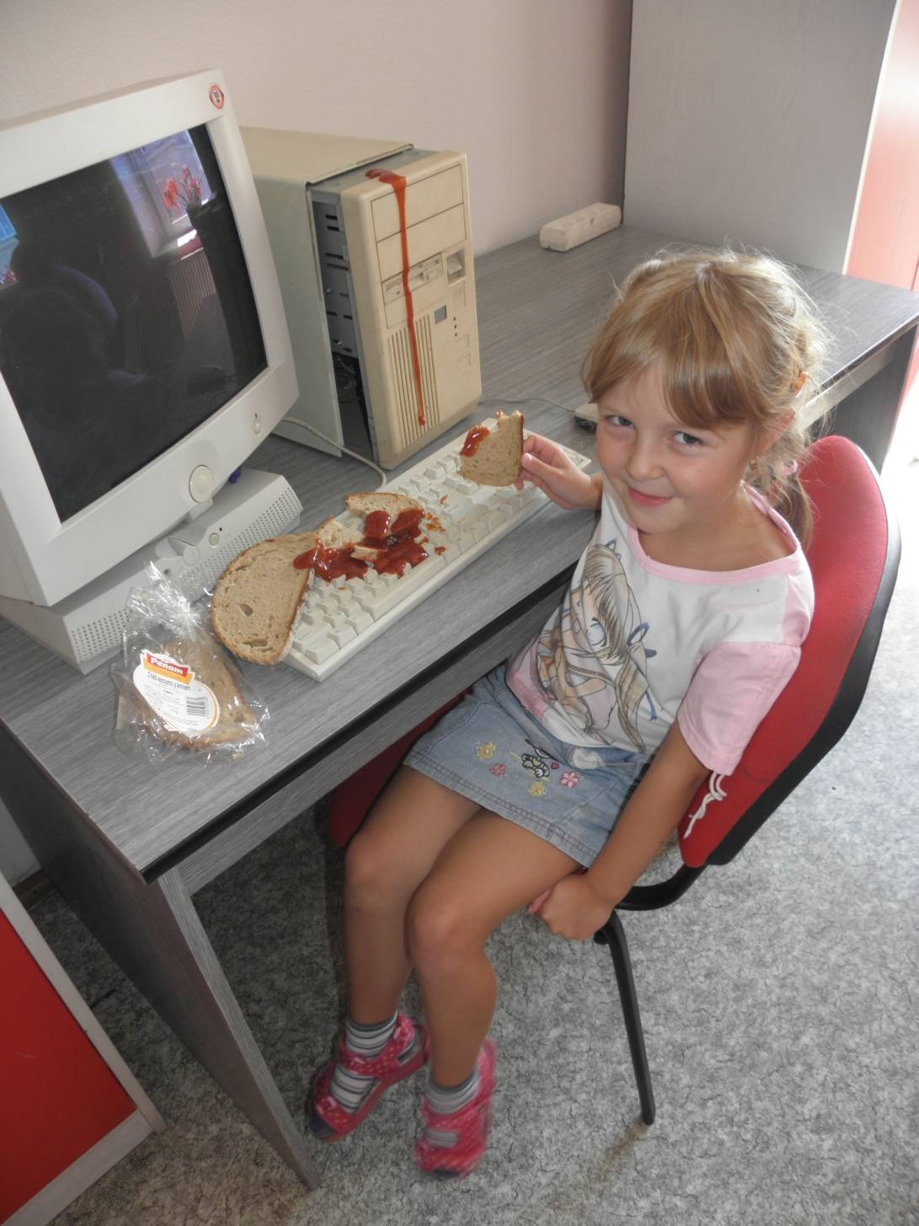

Někteří uživatelé u počítače
rádi obědvají.
Chudák klávesnice.
Dnes si ukážeme, jak
klávesnici vyčistíme!

Slide 3
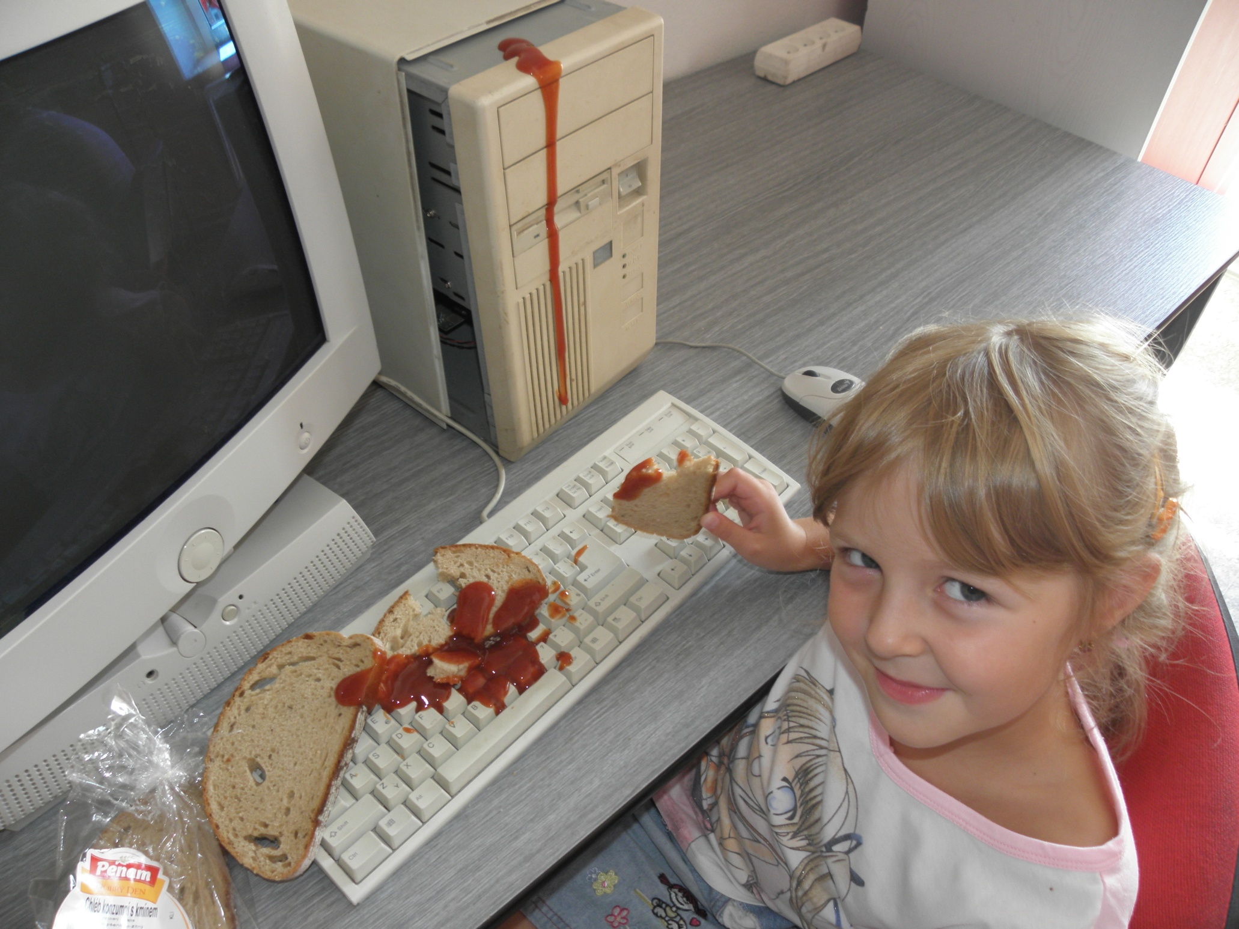

Slide 4
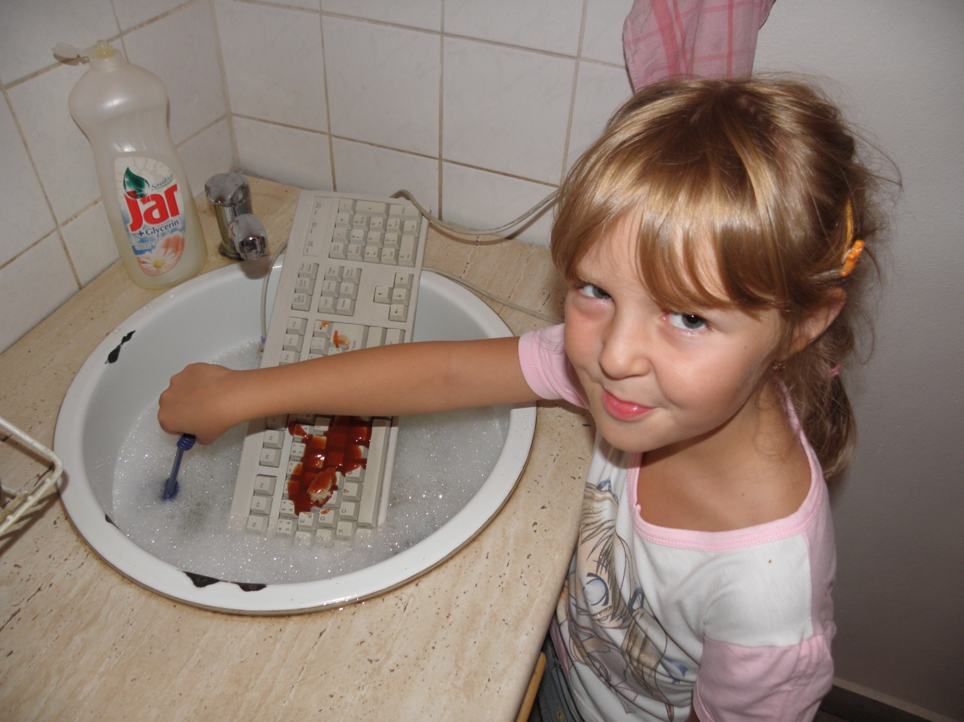
Tohle není to pravé řešení!

Slide 5
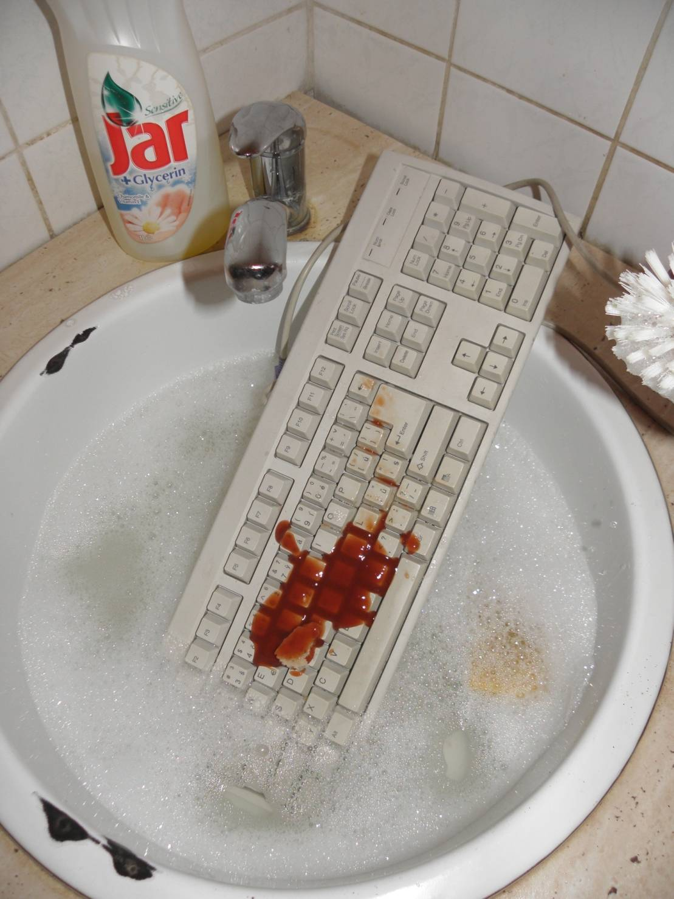
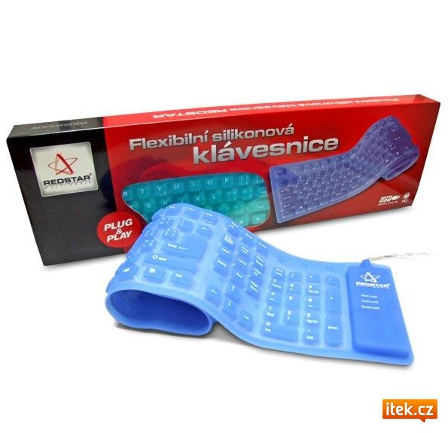
Klávesnice nepatří do vody!
Dojde k jejímu poškození.
Nepomůže ani její vysušení.
Výjimku tvoří odolné gumové a silikonové klávesnice.
Jenomže, kdo je má?

Slide 6
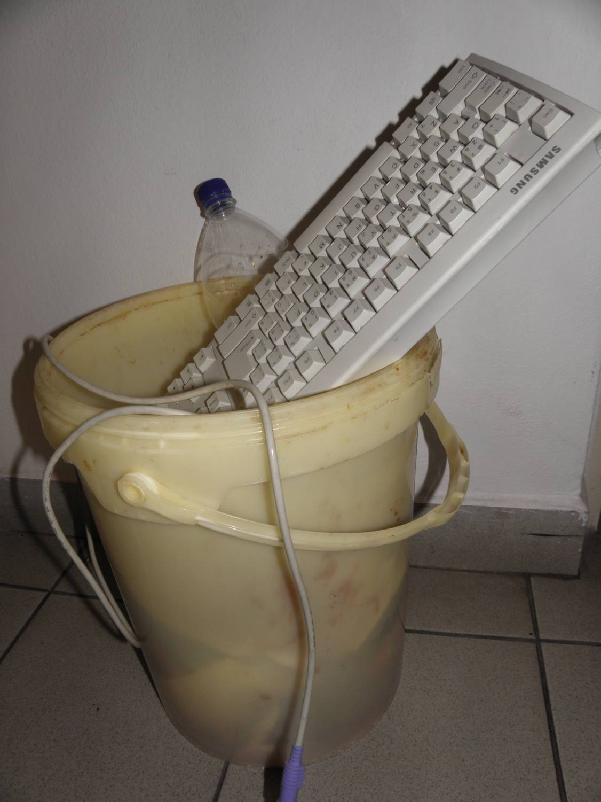
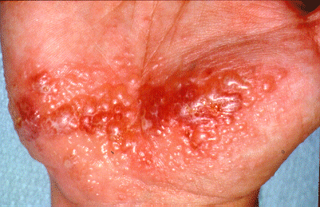
Špinavou klávesnici nemusíte hned vyhazovat.
Můžete jí vyčistit.
Říká se, že ve špinavé klávesnici je více bakterií než na WC.
Na obrázku je alergická reakce ze špinavé klávesnice:

Slide 7
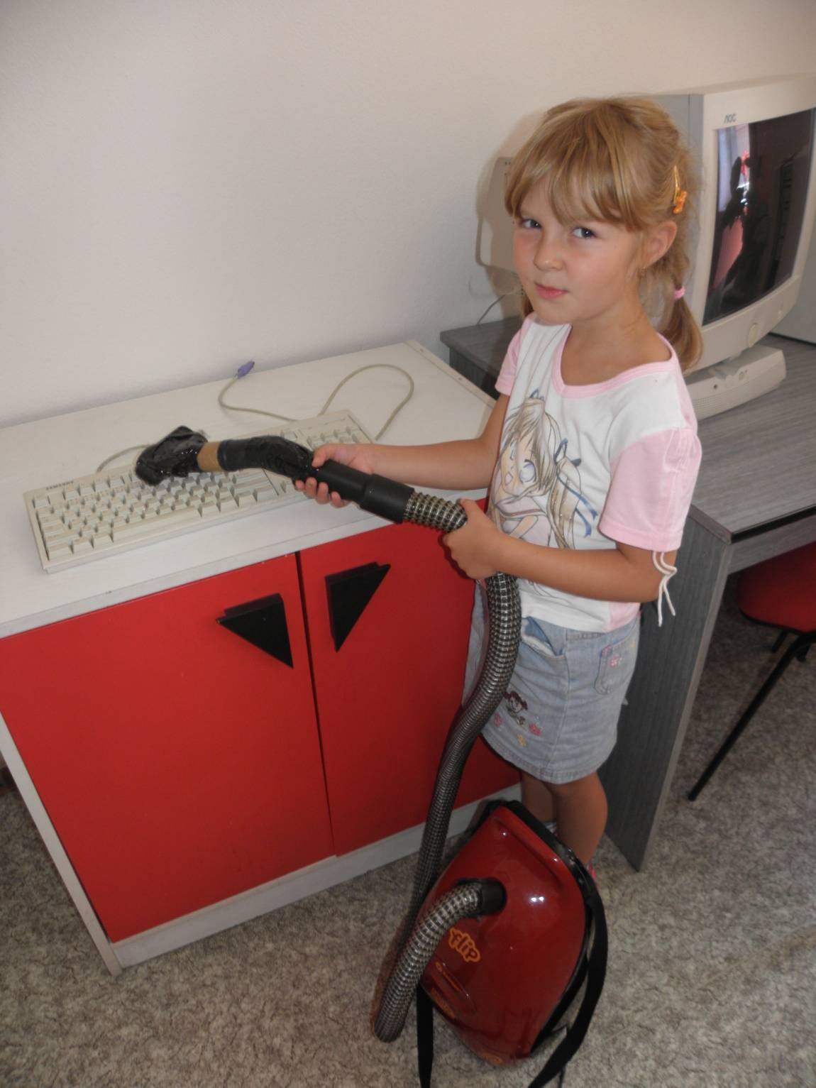
Postup:
Vypneme počítač
Odpojíme klávesnici
Klávesnici otočíme klávesami dolů a vyklepeme z ní nečistoty
Na vysavač nasadíme kartáč a klávesnici vysajeme
Vybereme vysáté klávesy z vnitřku vysavače a umístíme je na původní místo

Slide 8
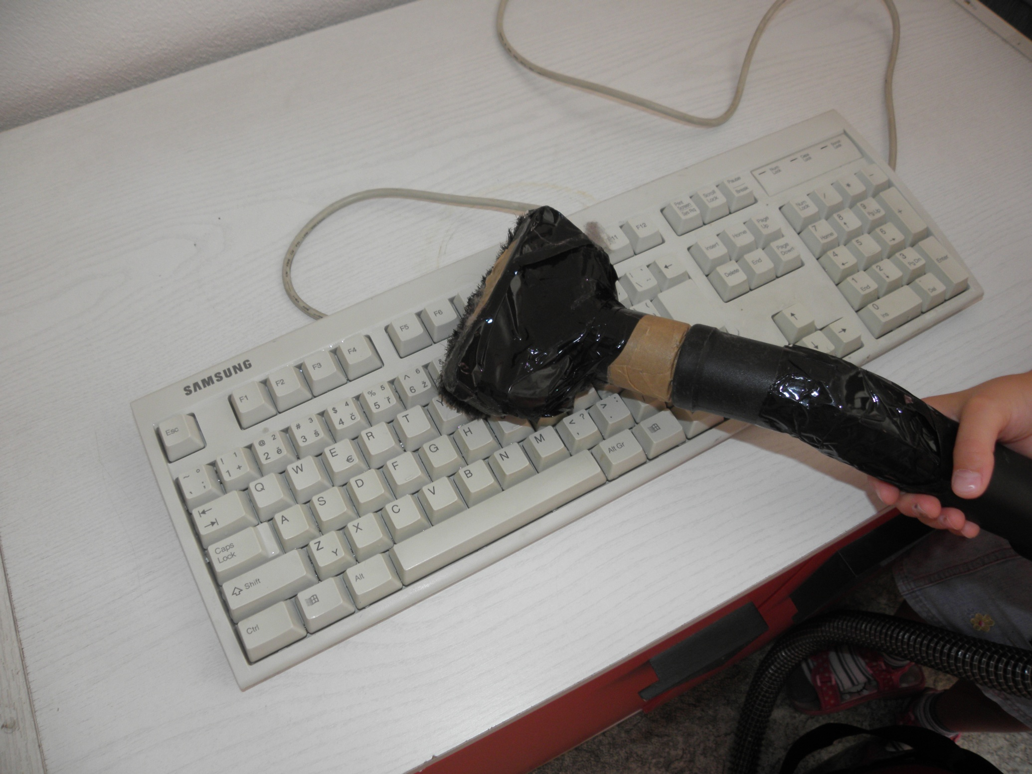

Slide 9
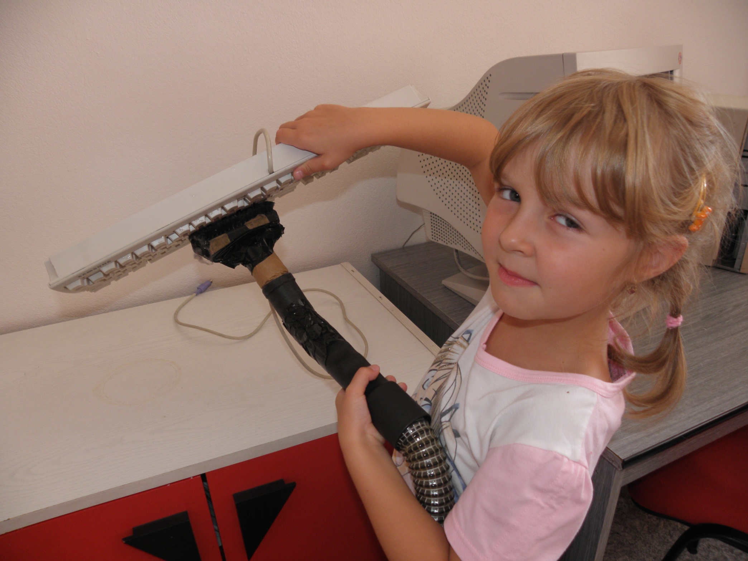

Slide 10
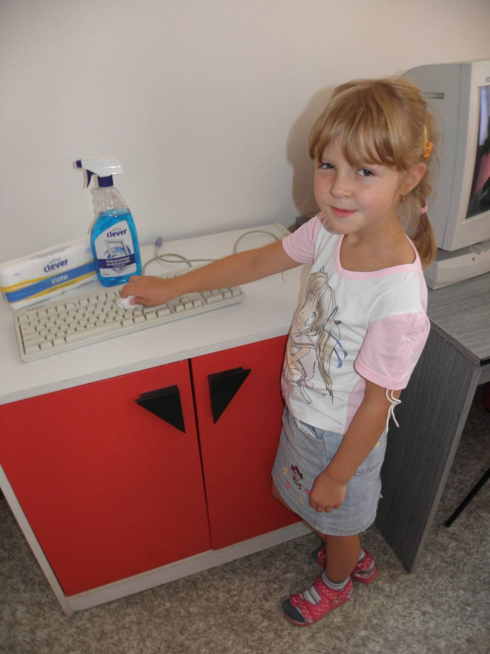
Připravíme si čistou vatu
Dále potřebujeme čistící prostředek na okna
Lehce nastříkáme čistící prostředek na klávesnici a vatou klávesnici důkladně vyčistíme od nečistot.
Pokud chcete, můžete použít i dezinfekční prostředek.
Kapalina se vám nesmí dostat pod klávesy!
Klávesnici připojíme k počítači
HOTOVO!

Slide 11
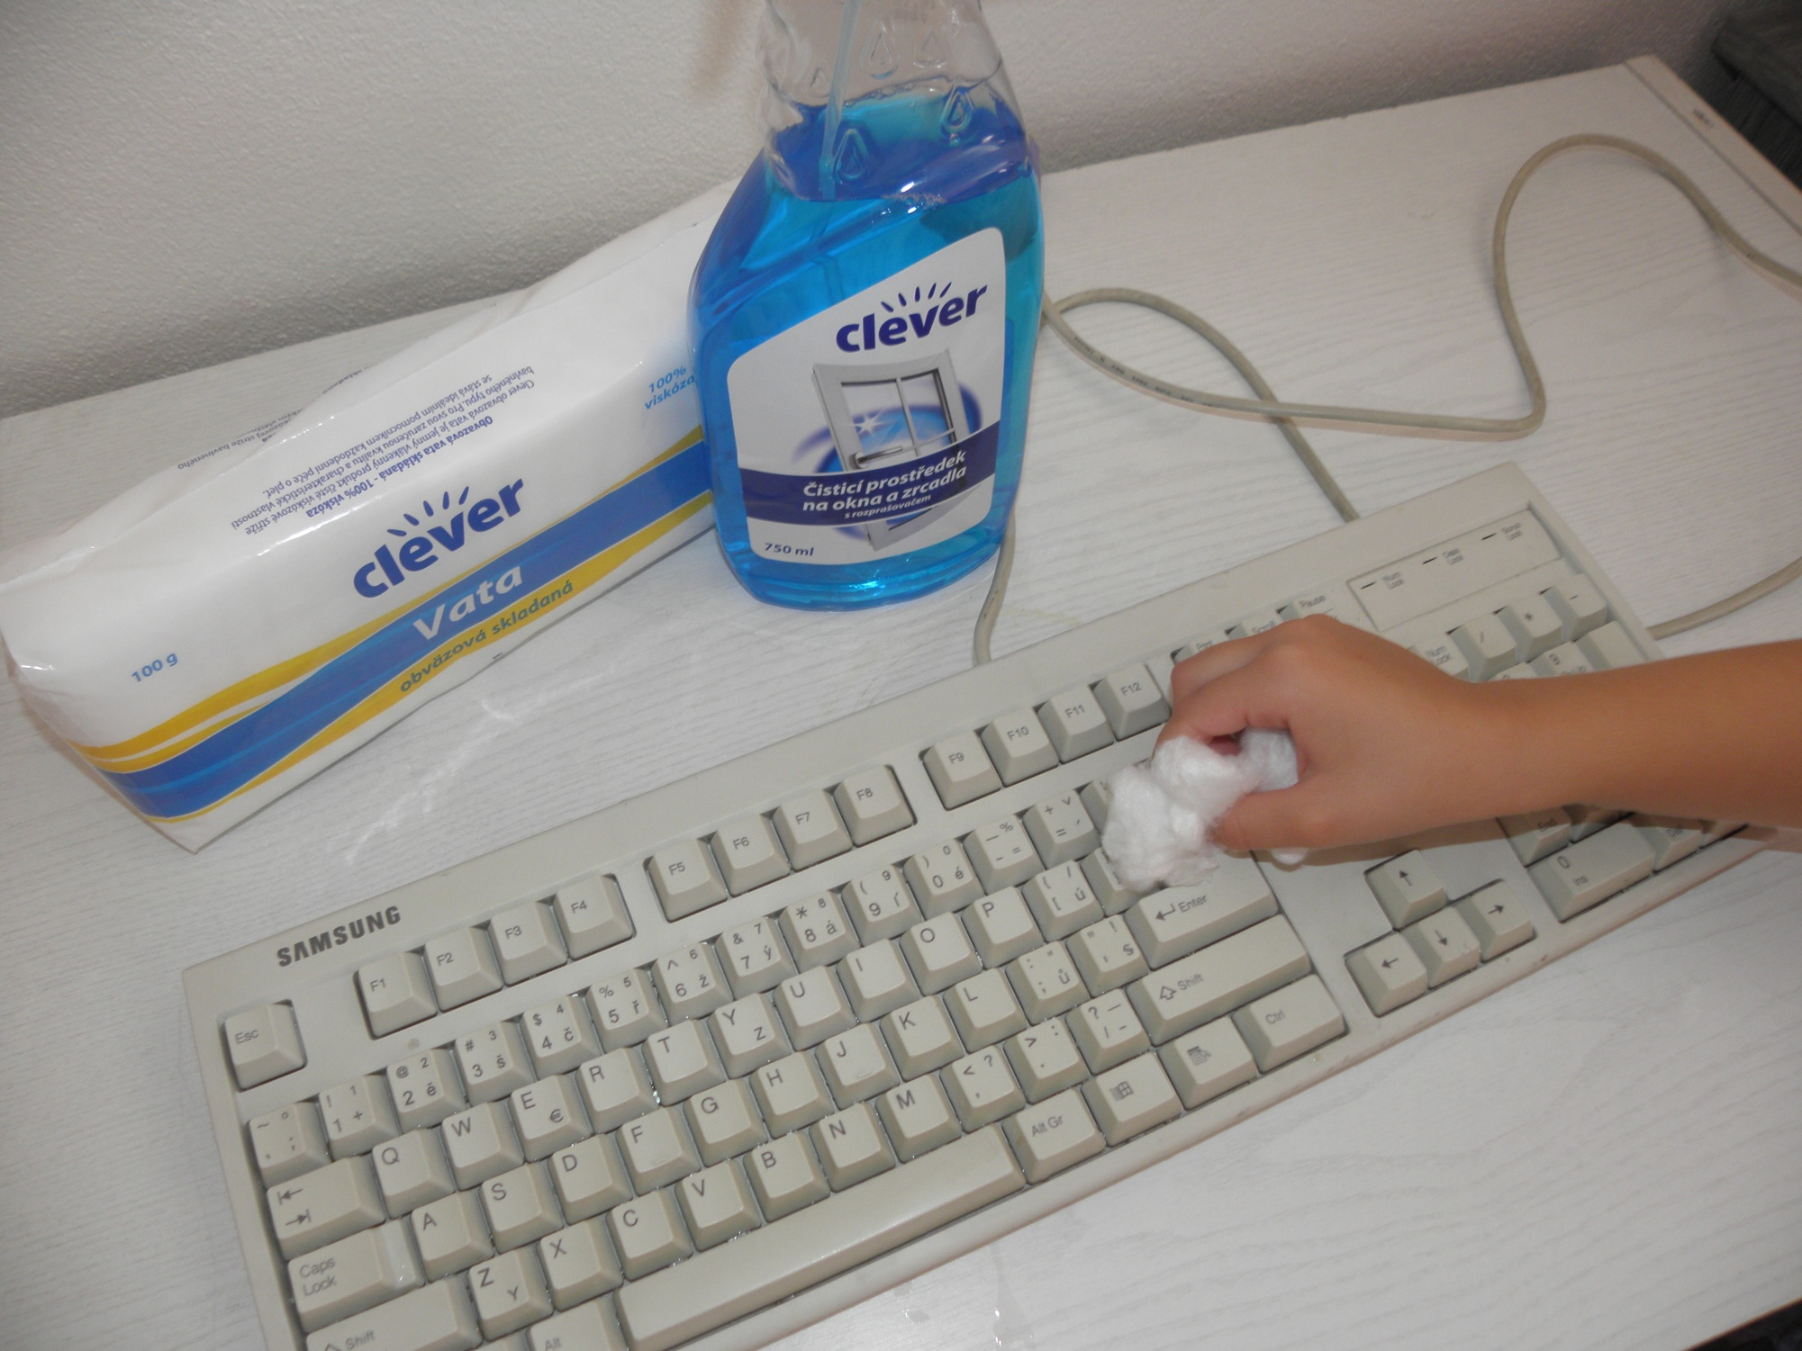

Slide 12
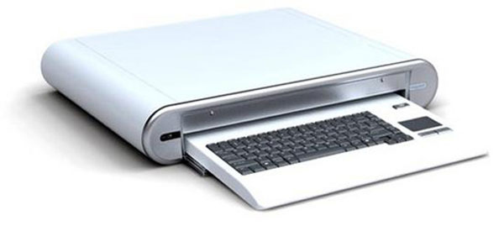
Můžete si zakoupit samočistící klávesnici. Za 90 vteřin UV záření zničí 99.99 % virů a bakterií.
Cena: 899 $

Slide 13
Zde si můžete prohlédnout video propagující samočistící klávesnici:
http://www.youtube.com/watch?v=oPtWJdz5XFs&feature=player_embedded

Slide 14
Nebo si čas od času kupte klávesnici novou.
Kontrolní otázka:
Kolik nových klávesnic v ceně 200 Kč si můžete zakoupit místo jedné samočistící klávesnice v ceně 899 $ ?
Odpověď:
899 $ = 899 * 20 = 17 890 Kč
17 890 Kč / 200 Kč = 90 klávesnic

Slide 15
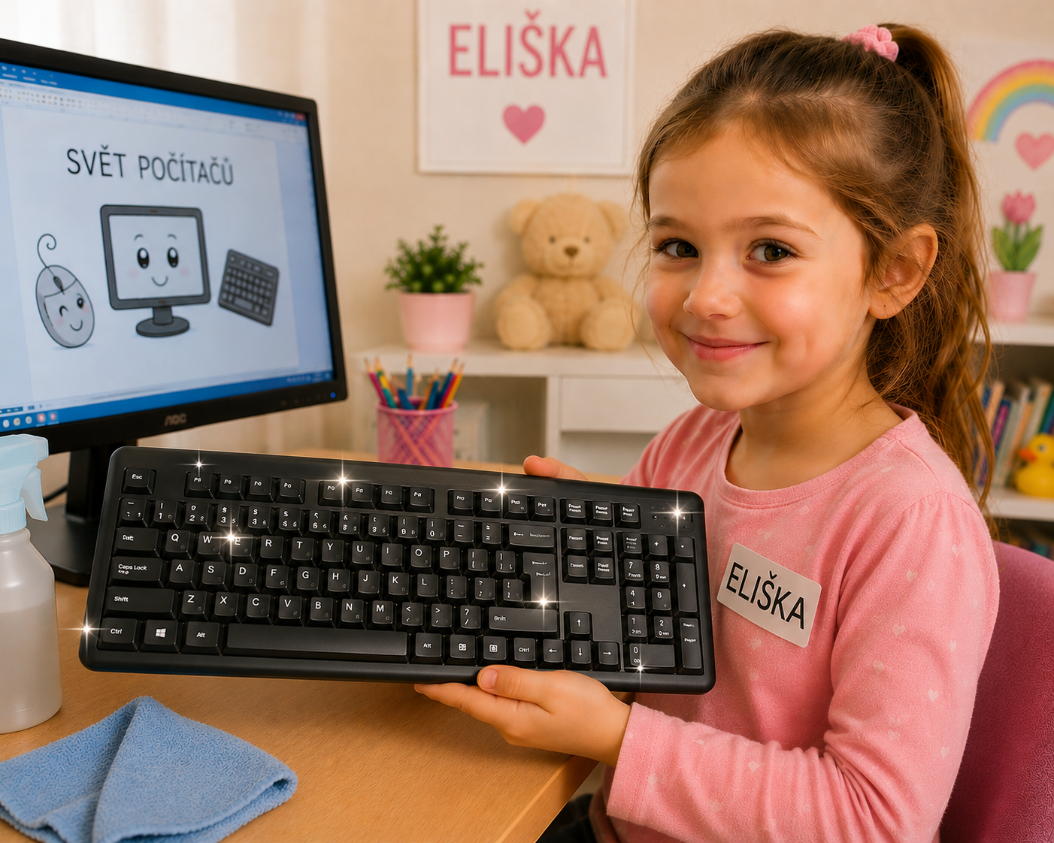
KONEC PREZENTACE

